Slide 1
非同期シーン読み込み
Unityのシーン切り替えにはLoadScene関数を使用することを学びました。
このLoadScene関数ですが、名前の通りシーンに必要なデータをロードします。
これまでは多くのデータを使用していなかったですが、
実際のゲーム製品規模のものだと、膨大なデータをロードすることになります。

Slide 2
非同期シーン読み込み
ロード処理を普通に実行するとロードが完了するまでゲームが停止します。
このLoadScene関数も、データが膨大になるとゲームが停止します。
基本的にゲームは停止させてはいけません。
そのようなときに非同期処理を使って対策します。

Slide 3
非同期シーン読み込み
同期処理/非同期処理とは、ある複数の処理が、
・順番通りに処理させるか（同期）
・順番に関係なく並列に処理させるか（非同期）
これらのことを意味します。
■ゲームの処理がロード処理と同期している
ゲームの処理
ロード処理
ゲームの処理
■ゲームの処理とロード処理は非同期
ゲームの処理
ロード処理

Slide 4
非同期シーン読み込み
同期処理は同時に１つの処理しかできないですが、
処理の順番が保証されるというメリットもあります。
■同期処理（シングルスレッド）
処理A
処理B
処理C
処理D
A～Dが必ず順番に処理される。

Slide 5
非同期シーン読み込み
非同期処理は同時に複数の処理を実行します。
前の処理を待たなくて良いので非常に効率は良いですが、
処理が完了する順番が状況によって変わったりするデメリットもあります。
■非同期処理（マルチスレッド）
処理A
処理B
処理C
処理D
どれが先に終わるかわからない。。。（順番が保証されない）

Slide 6
非同期シーン読み込み
また非同期処理は２つ以上のことを同時に行いたい時にも使います。
今回はロード処理と「NowLoading..」の表示を同時に行う処理を作ります。
ロード処理
シーンに必要なデータをロードしながら
NowLoading
NowLoadingを表示する

Slide 7
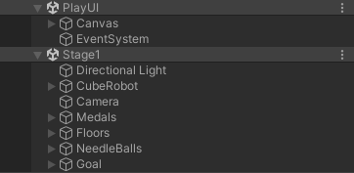
非同期シーン読み込み
前回のマルチシーンで、
ゲームプレイ中のシーンはステージとUIに分割しました。

Slide 8
非同期シーン読み込み
これをさらに分割して３つのシーンで構成します。
■Playシーン
ゲームプレイ中の大元となるシーン
■PlayUIシーン
ゲームプレイ中のUIをまとめたシーン
■Stageシーン
ステージに関するオブジェクトをまとめたシーン

Slide 9
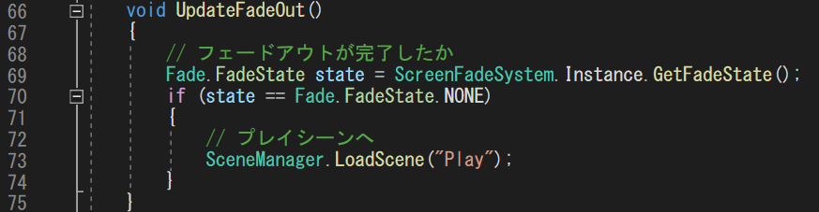
非同期シーン読み込み
ステージが選択されたらフェードアウト後にPlayシーンをロードします。

Slide 10
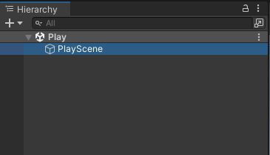
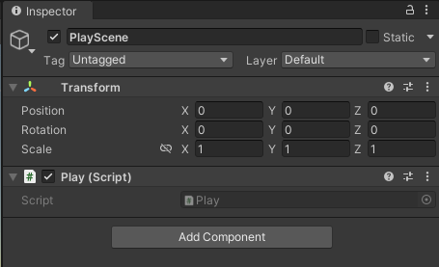
非同期シーン読み込み
Playシーンにはシーン用のスクリプトがついたオブジェクトのみ付与します。
Play.csでUIとステージを非同期ロードします。

Slide 11
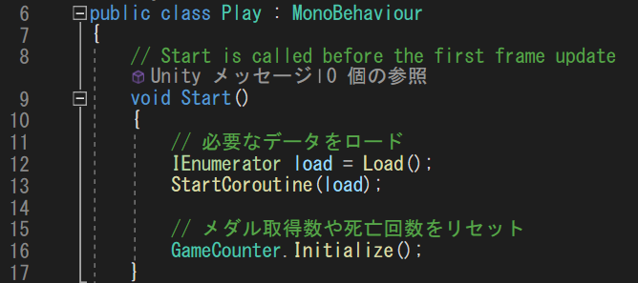
非同期シーン読み込み
Play.csを作り直します。（その１）

Slide 12
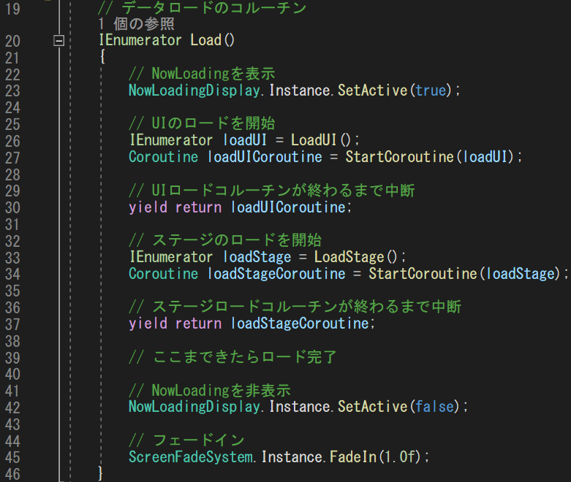
非同期シーン読み込み
Play.csを作り直します。（その２）

Slide 13
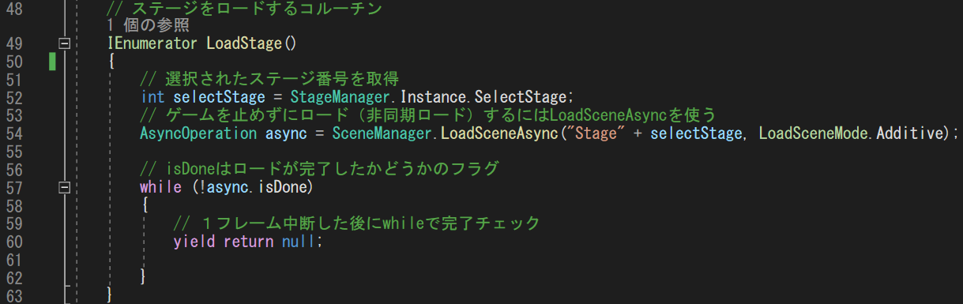
非同期シーン読み込み
Play.csを作り直します。（その３）

Slide 14
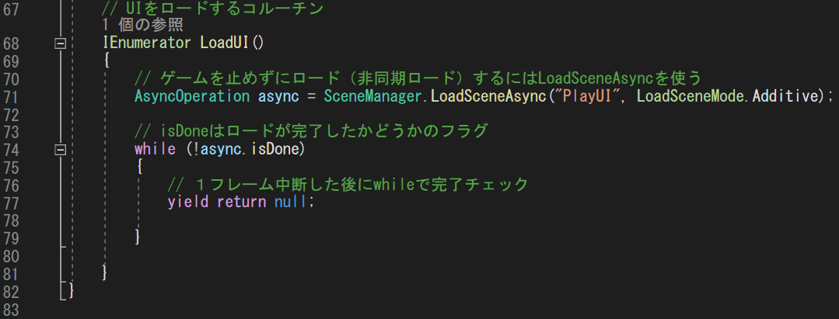
非同期シーン読み込み
Play.csを作り直します。（その４）

Slide 15
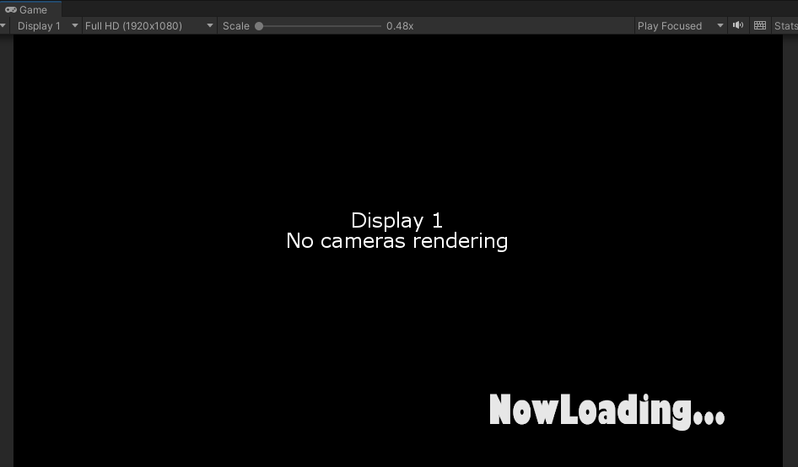
非同期シーン読み込み
実行するとプレイシーンの前にNow Loading表示を挟むことができます。
（データ自体が小さいので一瞬で終わりますが。。。）
No cameras rendering はカメラがありませんという警告表示です。
Now LoadingはUIしか表示していないので問題ありません。

Slide 16
非同期シーン読み込み 解説
Playシーンのスタート関数でロード処理のコルーチンを実行します。

Slide 17
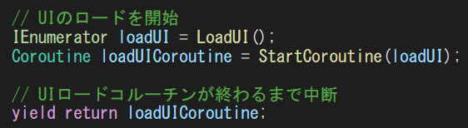
非同期シーン読み込み 解説
ロードコルーチンの中でUIのロードコルーチンを実行します。
yield return の後にコルーチンクラスを書くと、
そのコルーチンが終了するまで中断することができます。

Slide 18
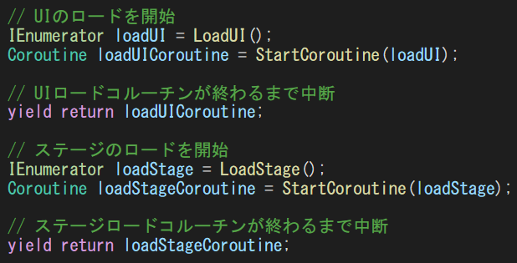
非同期シーン読み込み 解説
これにより、UIロード後にステージロードと処理が流れていきます。

Slide 19
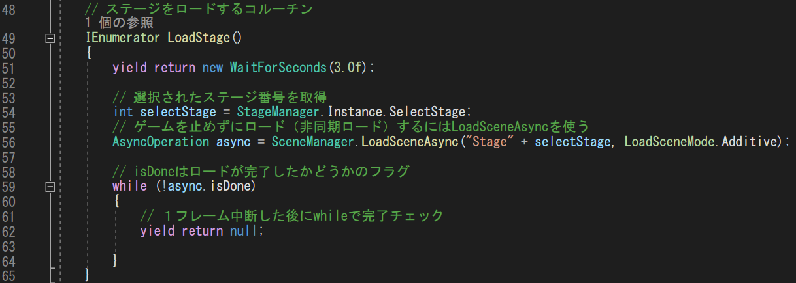
非同期シーン読み込み 解説
それぞれのシーンのロードにはLoadSceneAsync関数を使用します。
この関数でロードすると、処理を止めずにロードすることができます。

Slide 20
非同期シーン読み込み 解説
処理が止まらないだけでロード自体は時間がかかります。
そのためロードが終わるまではコルーチンを中断する必要があります。

Slide 21
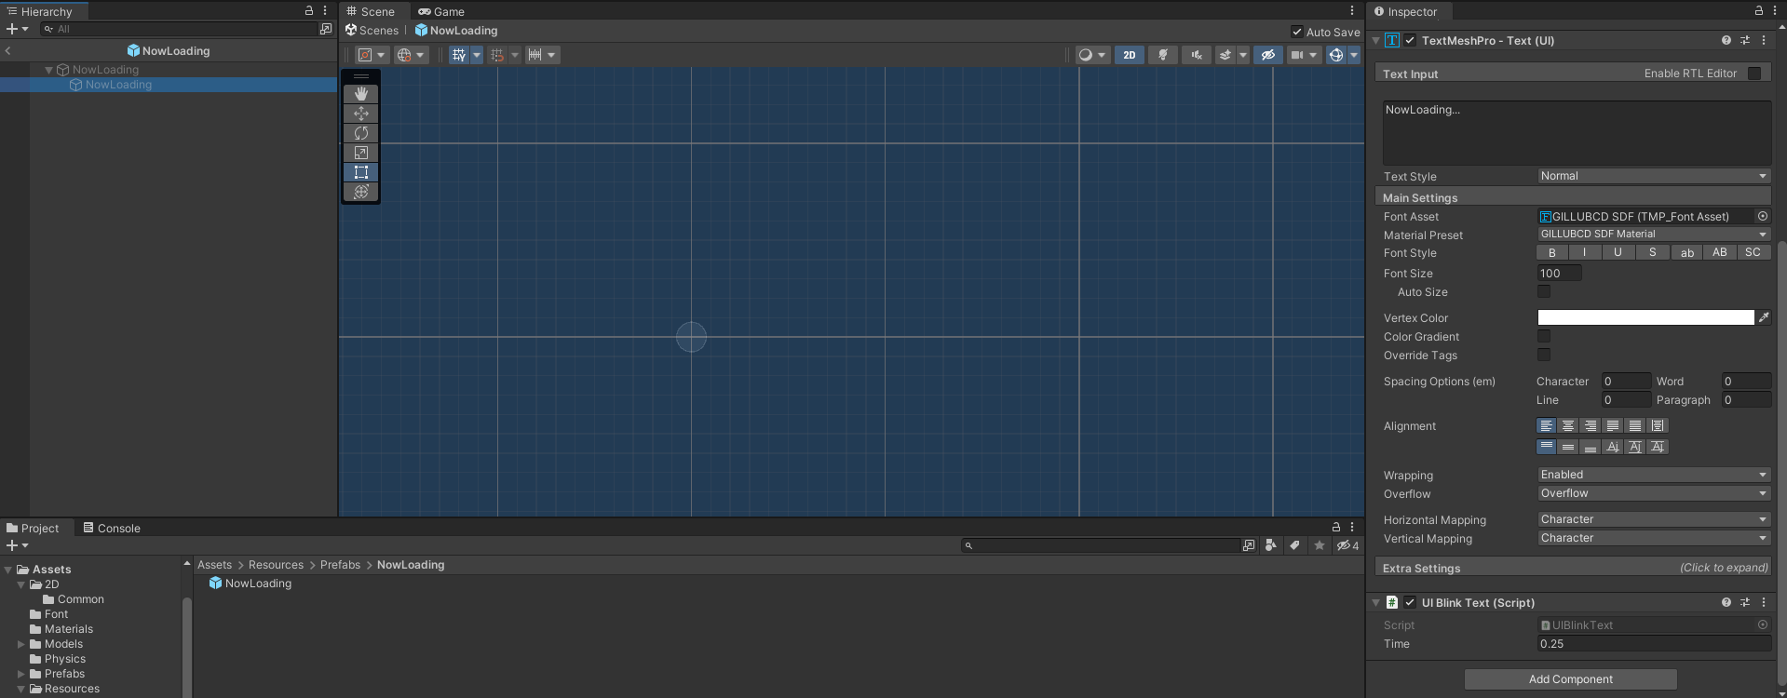
非同期シーン読み込み 解説
ロードのコルーチンと並行して、
Now Loading の点滅処理が実行されています。
これでロード中画面を実現しています。

